Slide 1
Activity dan View
Winarno, S.Si., M.Eng

Slide 2
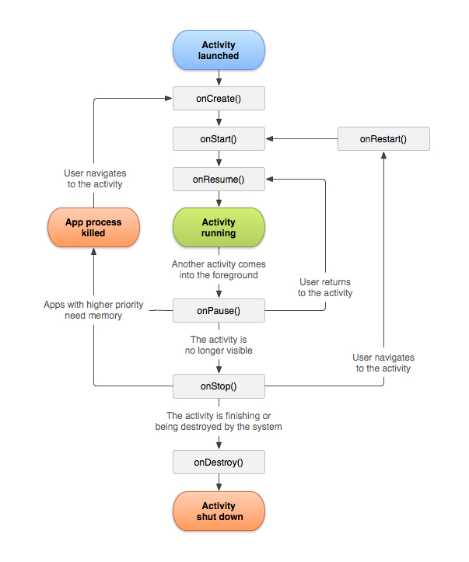
Activity

Slide 3
OnCreate()
Developer harus mengimplementasikan callback ini, dimana akan dijalankan ketika sistem pertama kali membuat Activity.
Pada proses membuat Activity, activity akan memasuki pada Created State.
Dalam method onCreate(), diisi dengan start-up logic yang hanya akan terjadi sekali untuk selama activity dijalankan

Slide 4
OnStart()
Ketika activity memasuki state Started, sistem akan memanggil onStart().
Panggilan ini membuat activity terlihat oleh pengguna saat aplikasi mempersiapkan activity untuk masuk ke foreground dan menjadi interaktif. Sebagai contoh, metode ini adalah tempat kode yang mengelola UI diinisialisasi.

Slide 5
OnResume()
Ketika activity memasuki state OnResume, activity akan muncul di foreground, dan sistem akan memanggil callback onResume(). Ini adalah keadaan di mana aplikasi berinteraksi dengan pengguna.
Aplikasi tetap berada dalam status ini sampai sesuatu terjadi yang mengalihkan fokus dari aplikasi, seperti perangkat menerima panggilan telepon, pengguna menavigasi ke activity lain, atau layar perangkat mati.

Slide 6
onPause()
Sistem memanggil metode ini sebagai indikasi pertama bahwa pengguna meninggalkan activity, meskipun tidak selalu berarti activity tersebut dihancurkan. Ini menandakan bahwa activity tidak lagi berada di foreground, tetapi masih terlihat jika pengguna berada dalam multi-window mode. Ada beberapa alasan mengapa activity dapat memasuki kondisi ini:
Peristiwa yang mengganggu eksekusi aplikasi, seperti yang dijelaskan di bagian tentang pemanggilan kembali onResume(), yang menghentikan activity yang sedang berjalan. Ini adalah kasus yang paling umum terjadi.
Dalam multi-window mode, hanya satu aplikasi yang memiliki fokus pada suatu waktu, dan sistem akan menjeda semua aplikasi lainnya.
Pembukaan semi-transparent activity yang baru, seperti dialog, akan menjeda activity yang ditutupinya. Selama activity terlihat sebagian tetapi tidak dalam fokus, activity tersebut tetap dijeda.

Slide 7
onStop()
Ketika activity Anda tidak lagi terlihat oleh pengguna, activity tersebut masuk ke Stopped state, dan sistem akan memanggil kembali onStop().
Hal ini dapat terjadi ketika activity yang baru diluncurkan menutupi seluruh layar.
Sistem juga memanggil onStop() ketika activity selesai berjalan dan akan dihentikan.

Slide 8
onDestroy()
onDestroy() dipanggil sebelum activity dihancurkan. Sistem memanggil pemanggilan balik ini karena salah satu dari dua alasan:
Activity selesai, karena pengguna menutup activity sepenuhnya atau karena onFinish() dipanggil pada activity.
Sistem menghancurkan activity untuk sementara karena perubahan konfigurasi, seperti rotasi perangkat atau masuk ke multi-window mode. Ketika activity berpindah ke destroyed state, komponen yang menyadari lifecycle yang terkait dengan lifecycle activity menerima peristiwa ON_DESTROY. Di sinilah komponen lifecycle dapat membersihkan apa pun yang diperlukan sebelum activity dihancurkan.

Slide 9
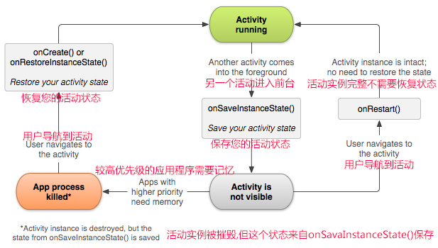
Saving State Activity

Slide 10
onSaveInstanceState() adalah sebuah method yang digunakan dalam siklus hidup (lifecycle) dari activity (Activity) pada platform Android.
Method ini digunakan untuk menyimpan data atau keadaan dari activity ketika activity tersebut sedang dalam proses onDestroy() atau ketika sistem Android memutuskan untuk menghentikan activity tersebut untuk sementara waktu (misalnya saat rotasi layar).

Slide 11
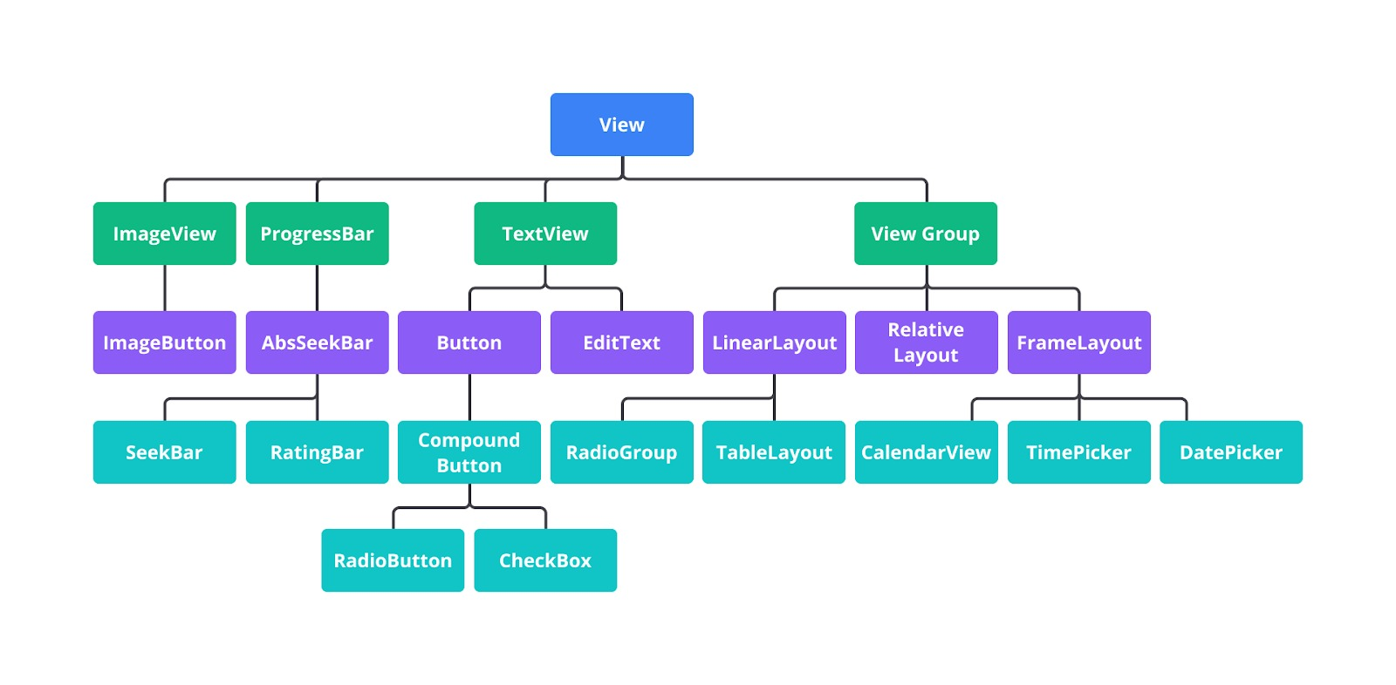
View

Slide 12
View
TextView Komponen yang berguna untuk menampilkan teks ke layar.
Button Komponen yang membuat pengguna dapat berinteraksi dengan cara ditekan untuk melakukan sesuatu.
ImageView Komponen untuk menampilkan gambar.
RecyclerView Komponen untuk menampilkan informasi dalam bentuk daftar atau list.
GridView Komponen untuk menampilkan informasi dalam bentuk grid.
RadioButton Komponen yang memungkinkan pengguna dapat memilih satu pilihan dari berbagai pilihan yang disediakan.
Checkbox Komponen yang memungkinkan pengguna dapat memilih lebih dari satu dari pilihan yang tersedia.

Slide 13
View Group
Linier layout
RelativeLayout
ConstraintLayout
FrameLayout
ScrollView

Slide 14
Linier Layout
LinearLayout akan menempatkan komponen-komponen di dalamnya secara horizontal atau vertikal.
Untuk menggunakannya dengan atribut seperti berikut android:orientation=" "

Slide 15
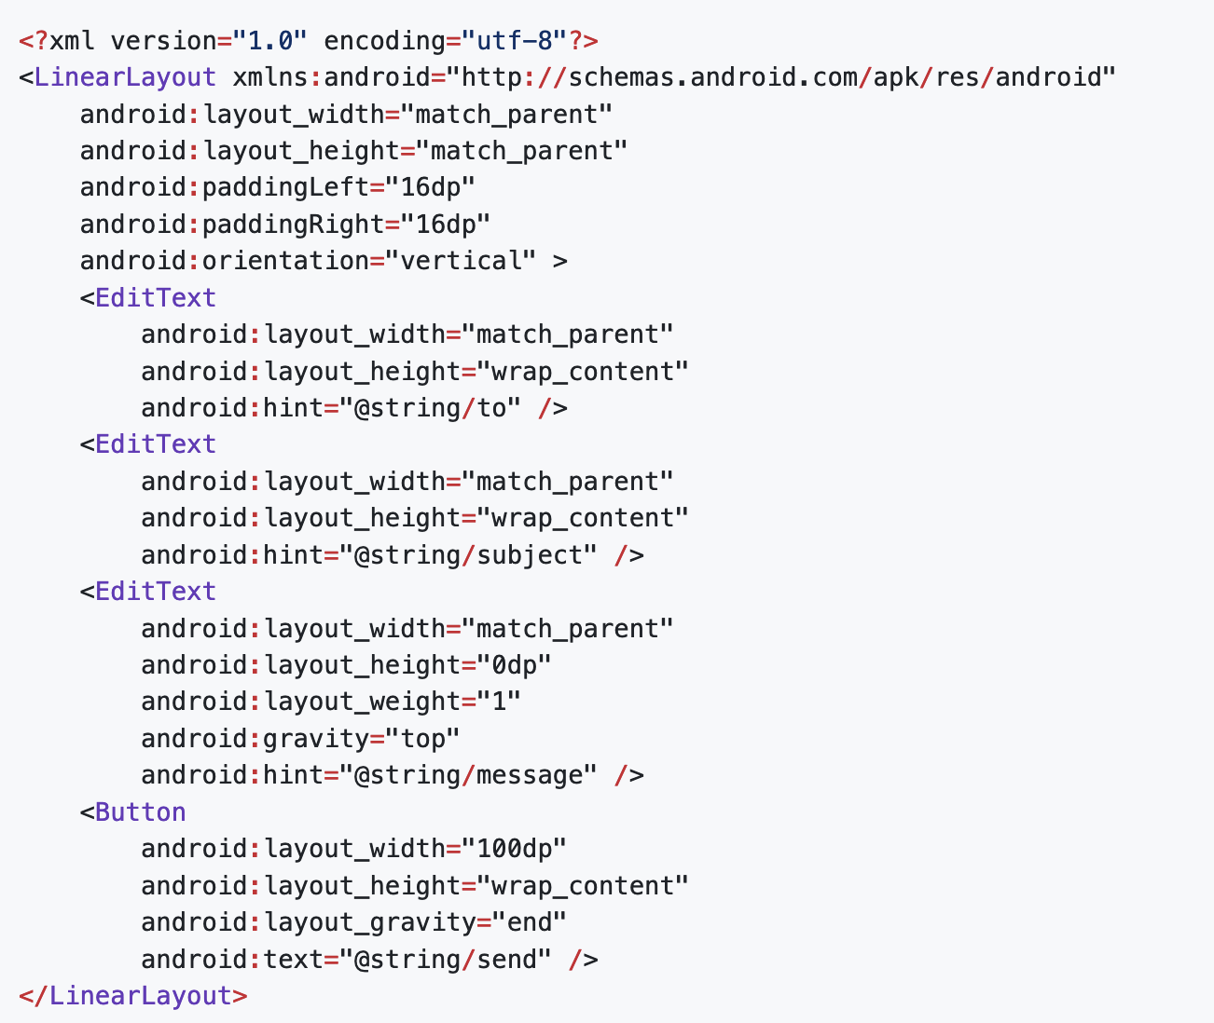

Slide 16
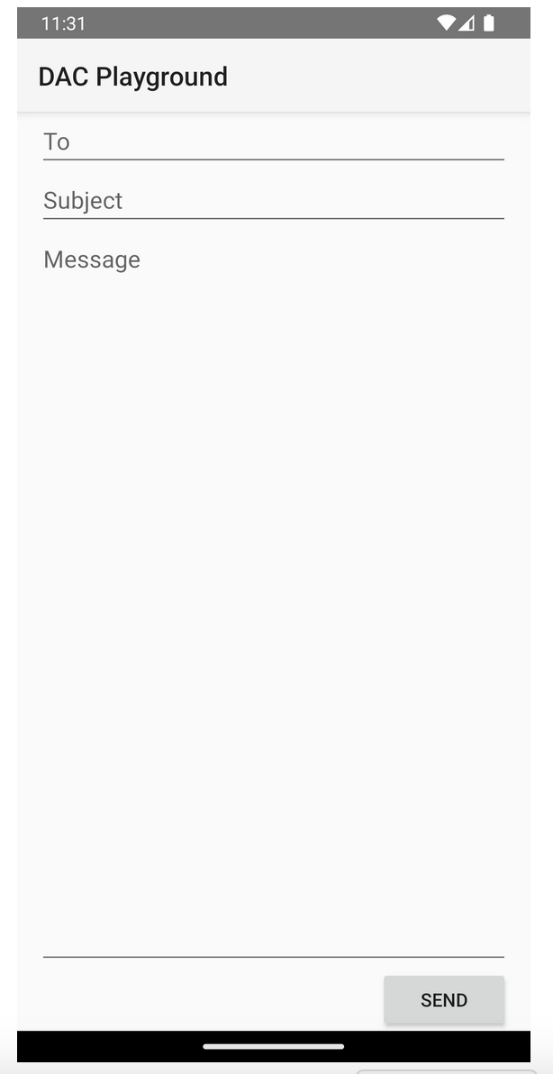
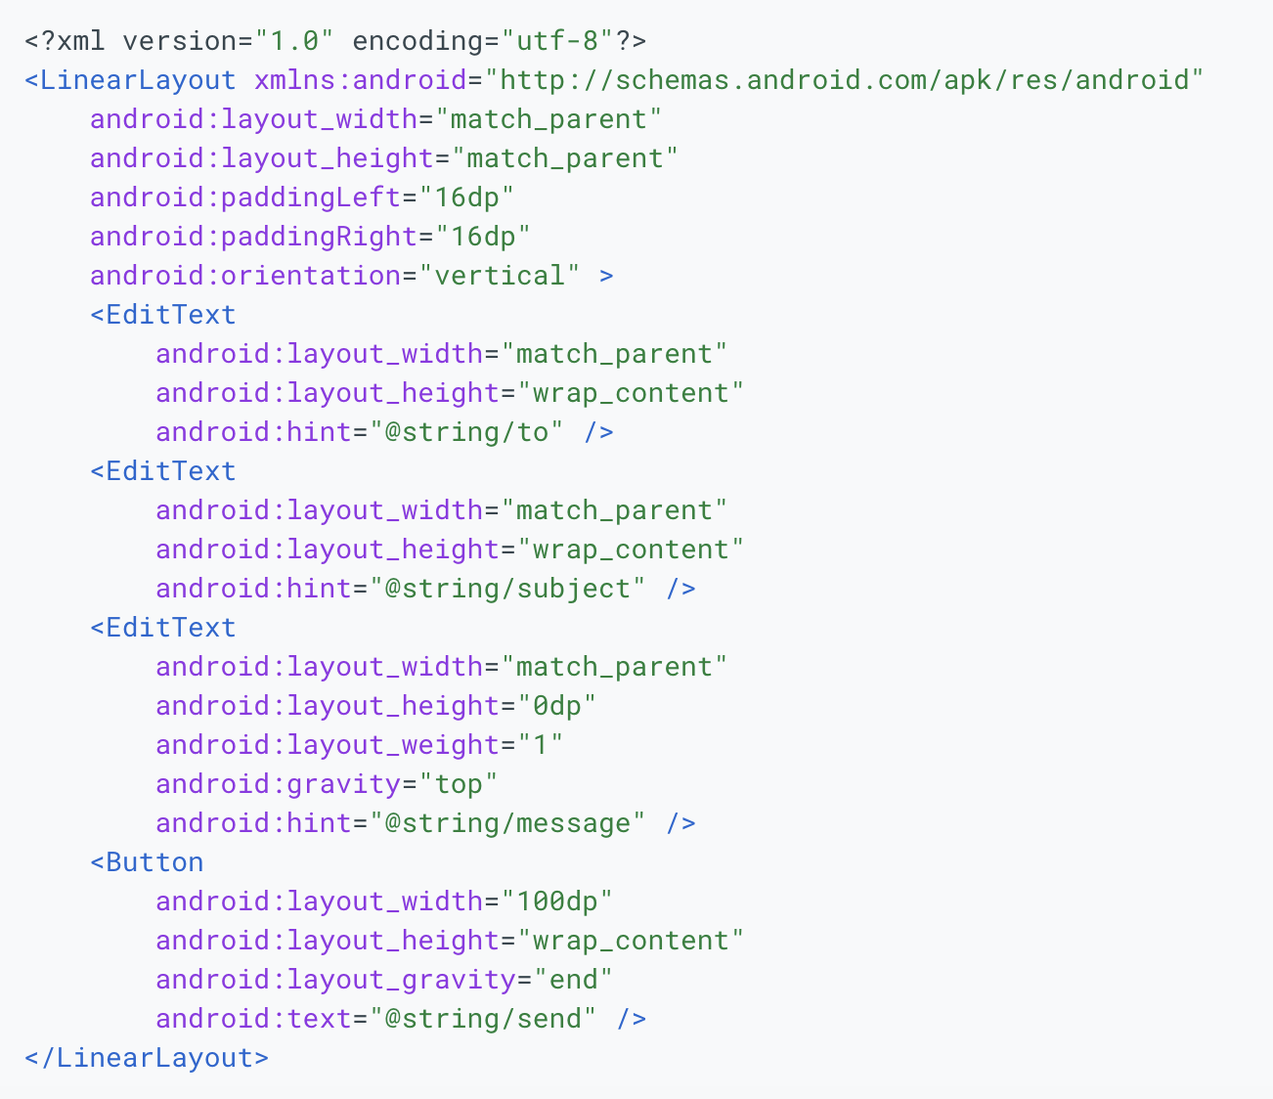
Sample Linier Layout

Slide 17

Relative Layout
RelativeLayout menampilkan tampilan komponen dalam posisi relatif. Ini berarti posisi masing-masing dapat ditentukan secara fleksibel terhadap komponen lain, dan juga dapat mengacu secara relatif ke batas layar. Seperti komponen A berada disebelah kanan komponen B atau komponen C berada di rata bawa tengah terhadap parentnya

Slide 18
RelativeLayout memungkinkan tampilan turunan menentukan posisinya relatif terhadap tampilan induk atau terhadap sesama tampilan turunan (ditentukan menurut ID). Jadi, Anda dapat menyejajarkan dua elemen berdasarkan batas kanan, atau memosisikannya satu di bawah yang lain, di tengah-tengah layar, di tengah kiri, dan seterusnya. Secara default, semua tampilan turunan digambar di kiri atas tata letak, sehingga Anda harus menentukan posisi setiap tampilan menggunakan berbagai properti tata letak yang tersedia dari RelativeLayout.LayoutParams.

Slide 19
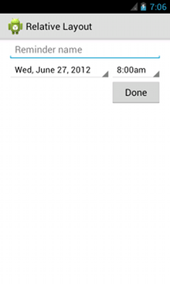
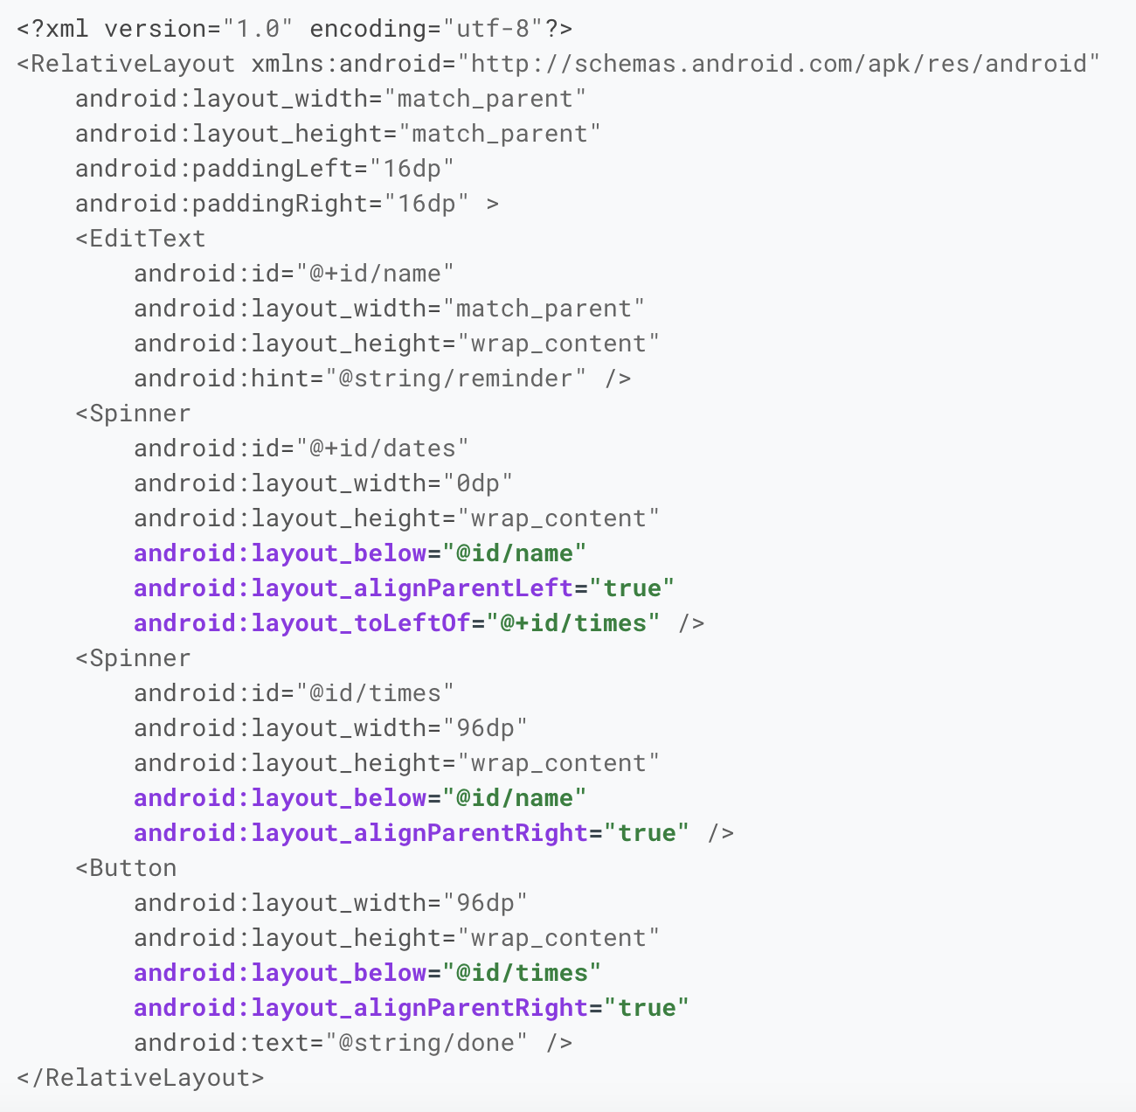

Slide 20
Constraint Layout
Layout ini merupakan layout default yang direkomendasikan di dalam XML. Untuk menyusun tampilan yang kompleks cukup dengan satu lapis hirerarki saja, Anda dapat menggunakan ConstraintLayout, karena ConstraintLayout memberikan performa dan proses rendering yang lebih baik daripada penggunakan nested layout (layout di dalam layout). Berikut berbagai fitur tambahan untuk memudahkan Anda dalam mendesain aplikasi, sebagai berikut.
Relative Positioning: memosisikan komponen secara relatif terhadap komponen yang lain.
Center Positioning & Bias: menentukan alignment dengan menggunakan persentase, default-nya 50% atau tengah.
Baseline alignement: membuat text pada suatu komponen sejajar dengan teks pada komponen lain.
Guideline: untuk membuat garis pembantu yang tidak terlihat oleh user.
Barrier: sama seperti Guideline, tetapi posisinya dapat mengkuti komponen lainnya.
Chain: mengatur sekumpulan komponen secara linear.

Slide 21
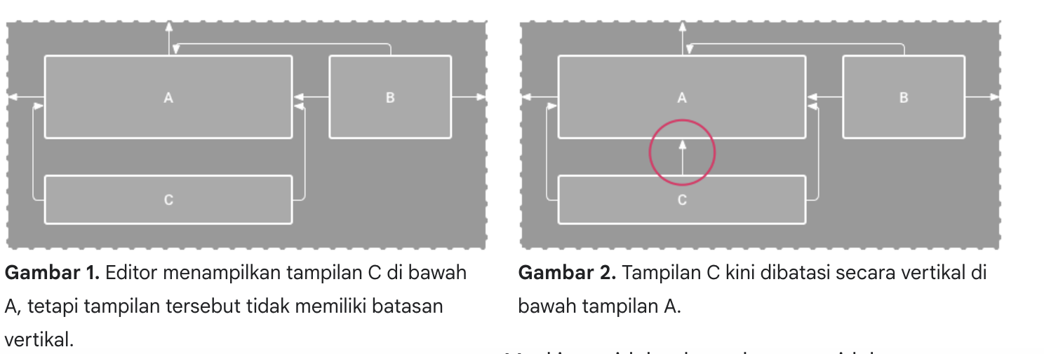
Pada gambar 1, tata letak terlihat bagus di editor, tetapi tidak ada batasan vertikal di tampilan C. Saat tata letak ini digambar pada perangkat, tampilan C akan sejajar secara horizontal dengan tepi kiri dan kanan tampilan A, tetapi muncul di bagian atas layar karena tidak memiliki batasan vertikal.
Meskipun tidak adanya batasan tidak menyebabkan error kompilasi, Layout Editor akan menunjukkan tidak adanya batasan sebagai error di toolbar. Untuk melihat error dan peringatan lainnya, klik Show Alertss and Errors . Agar Anda tidak kehilangan batasan, Layout Editor akan otomatis menambahkan batasan untuk Anda dengan fitur Autoconnect and infer constraints.

Slide 22
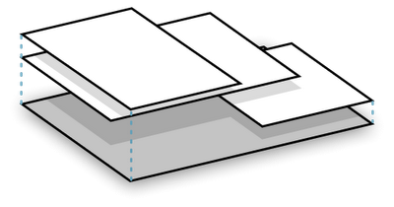
Frame Layout
FrameLayout memiliki kemampuan sebagai kontainer atau pondasi untuk fragment-fragment di dalam sebuah activity. Layout ini akan membuat komponen yang ada di dalamnya menjadi menumpuk atau saling menutupi satu sama lain. Untuk menggunakannya dengan atribut seperti berikut.
android:layout_gravity

Slide 23

Table Layout
TableLayout adalah bagian dari ViewGroup yang menampilkan View komponen elemen dalam abris dan kolom. Akan tetapi layout ini tidak akan menampilkan garis pembatas untuk baris, kolom atau cell-nya

Slide 24
TableLayout menempatkan turunannya ke dalam baris dan kolom. Container TableLayout tidak menampilkan garis batas untuk baris, kolom, atau selnya. Tabel ini akan memiliki jumlah kolom sebanyak jumlah baris yang memiliki sel terbanyak. Tabel dapat membiarkan sel kosong. Sel dapat mencakup beberapa kolom, seperti dalam HTML. Anda dapat memperluas kolom menggunakan kolom span di class TableRow.LayoutParams.

Slide 25
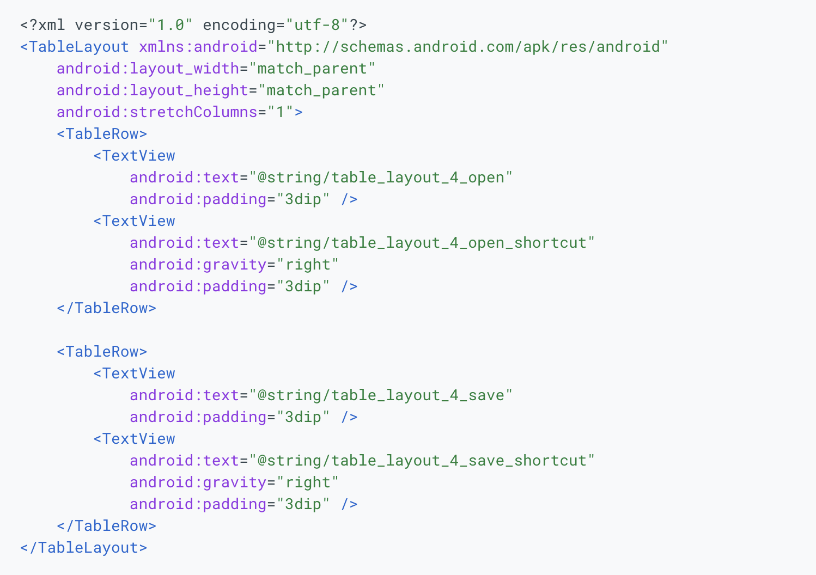
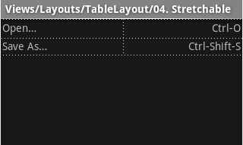
Sample Table Layout

Slide 26
Scroll View
Layout yang memungkinkan komponen tampilan di dalamnya dapat digulir atau digeser(scroll) secara vertikal maupun horizontal. Komponen dari ScrollView hanya diperbolehkan memiliki satu parent utama yang ada seperti; LinearLayout, RelativeLayout, FrameLayout, atau TableLayout.
Scroll View hanya mendukung pengguliran vertikal. Untuk pengguliran horizontal, gunakan HorizontalScrollView sebagai gantinya.
Jangan pernah menambahkan RecyclerView atau ListView ke Scroll View. Melakukan hal tersebut akan menghasilkan kinerja UI pengguna yang buruk dan user experience yang buruk.

